Slide 1


Alkalmazható szemantikai és 'hibrid intelligencia' kutatások a MILABban
Farkas Richárd
Farkas Richárd

Slide 2


MILAB – szövegfeldolgozási alkalmazások
Szerzőazonosítás kriminalisztikai felhasználásokhoz
Események és témák monitorozása a magyar médiában

Slide 3

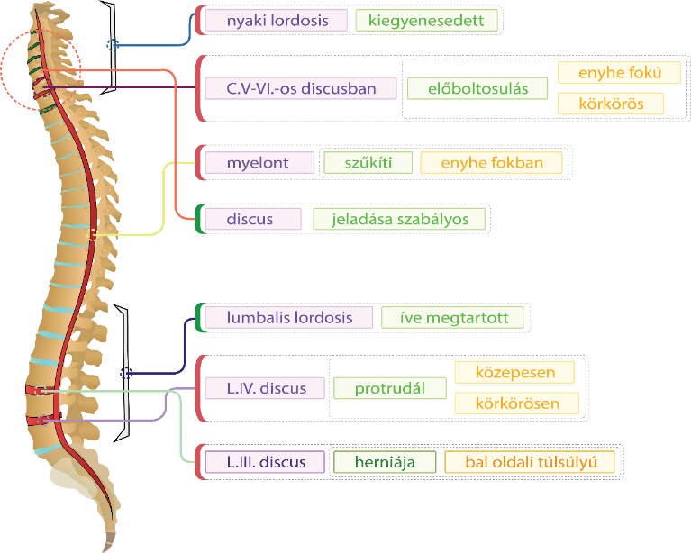
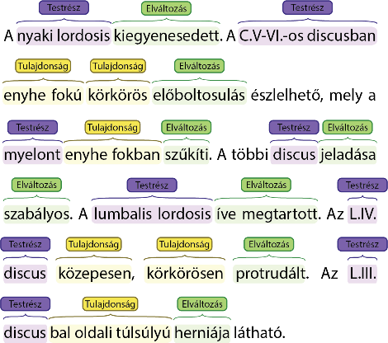
Radiológiai leletező

Slide 4
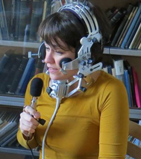

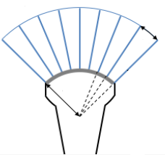
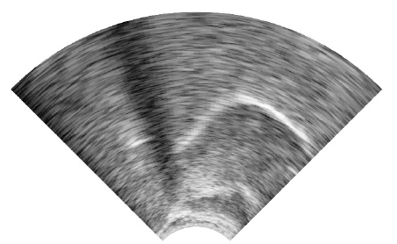


MILAB – beszédfeldolgozási alkalmazások
Paralingvisztika:
Betegségek előrejelzése (depresszió, Alzheimer, Parkinson, COVID)
Fáradtság, alkoholos befolyásoltság
Bűnügyi profilalkotás

Slide 5
Kutatási intézmények kapcsolódási pontjai
TECHNOLÓGIA FELHASZNÁLÓK, VEVŐK
Mérési módszertan kidolgozása, fő kérdések meghatározása
Szükséges corpusok definiálása, összegyűjtés koordinációja
Új NLP stack elemek publikálása, hatékonyságuk felülvizsgálata
TECHNOLÓGIA FEJLESZTŐK, INTEGRÁTOROK
ÁLLAMI SZERVEZETEK
Technológiai térkép dimenzióinak kidolgozása, open-source modulok kiértékelése
Kutatások összehangolása, szinergiák megteremtése
Specifikus igények támogatása
KUTATÓ INTÉZETEK
PRIORITÁSOK FELMÉRÉSE
BELÉPÉSI KÜSZÖB CSÖKKENTÉSE
BEVEZETÉS TÁMOGATÁSA
HOL TARTANAK AZ ÜGYFÉLSZOLGÁ-LATOK?
CORPUSOK FEJLESZTÉSE
ÁLLAMI SZOLGÁLTATÁ-SOK BEVEZETÉSE
Fő hozzájárulások
Feltérképezési metodológiák
Új technológiai modulok
Corpusgyűjtés igényeinek meghatározása
BEVEZETÉSI ÉS FEJLESZTÉSI TERÜLETEK
OPEN SOURCE MODULOK FEJLESZTÉSE
HOL TART A TECHNOLÓGIA?
KUTATÁSI TERÜLETEK KOORDINÁLÁSA
PIACI BEVEZETÉS ÖSZTÖNZÉSE
Fő előnyök
Világos kutatási igények
Jól használható corpusok
Közösen fejlesztett modulok
Világos igények a kutatási területekre, ügyfélkapcsolatok
Kutatói corpusok, gyorsabb fejlesztés
Könnyebb fejlesztés, technológia használat
Közösen ismert és épített térkép
Új modulok, új kutatási eredmények

Slide 6
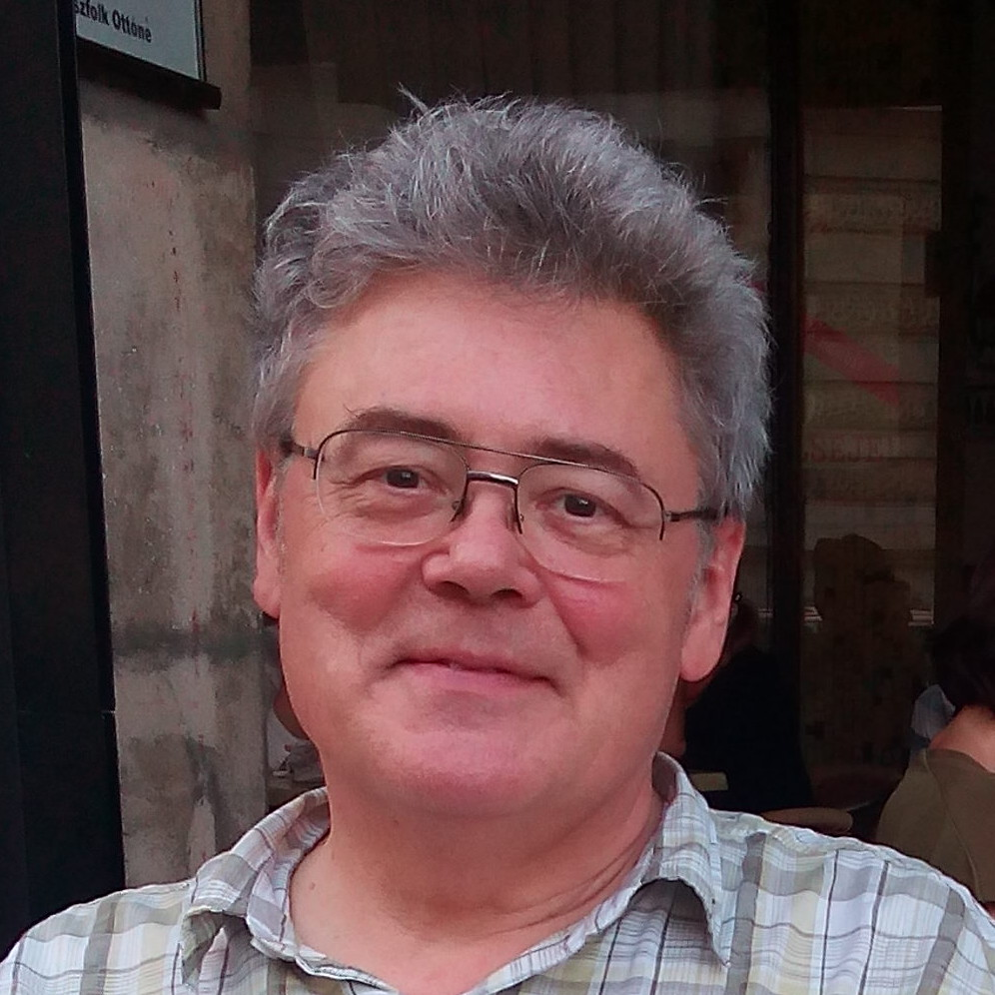
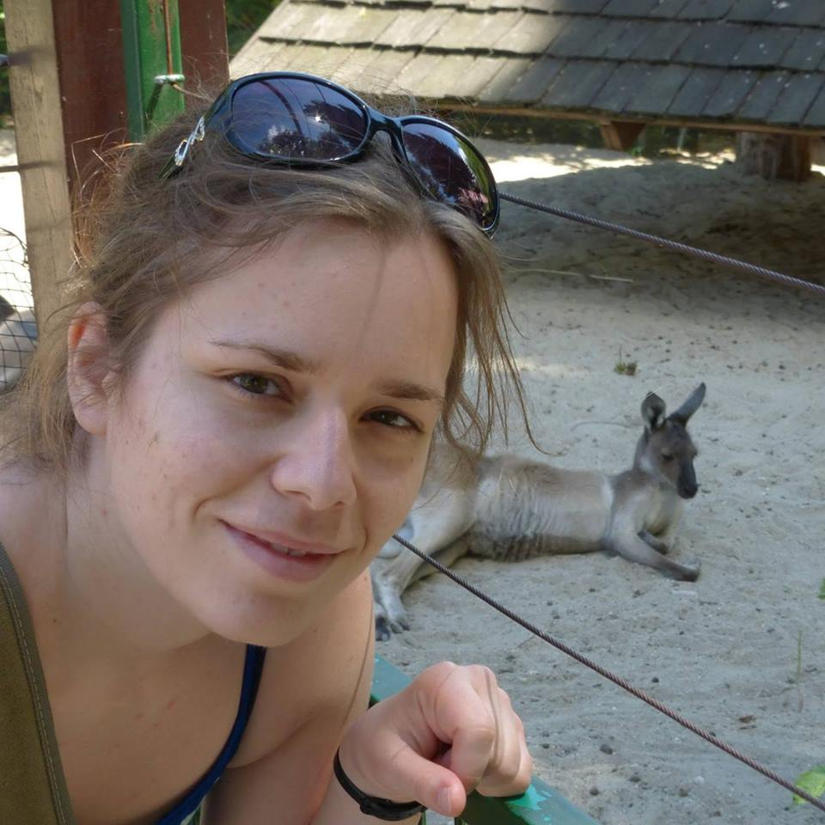
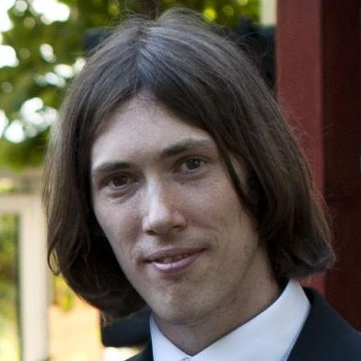

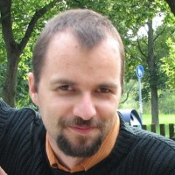

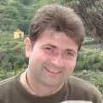
Alkalmazható … kutatások
Kornai-lab

Slide 7
Számítógépes szemantika

Slide 8
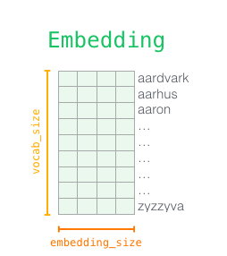
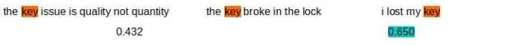
Szóbeágyazások

Slide 9
MILAB - számítógépes szemantika
Értsük meg a dinamikus szóbeágyazásokat!
Mit is tanul meg egy ilyen háló?
Milyen komponensek milyen nyelvi tulajdonságot reprezentálnak?
Magyar nyelv speciális karakterisztikái?
DilBERT:
dinamikus beágyazások hatékony közelítése
statikus, de több-jelentésű beágyazásokkal

Slide 10
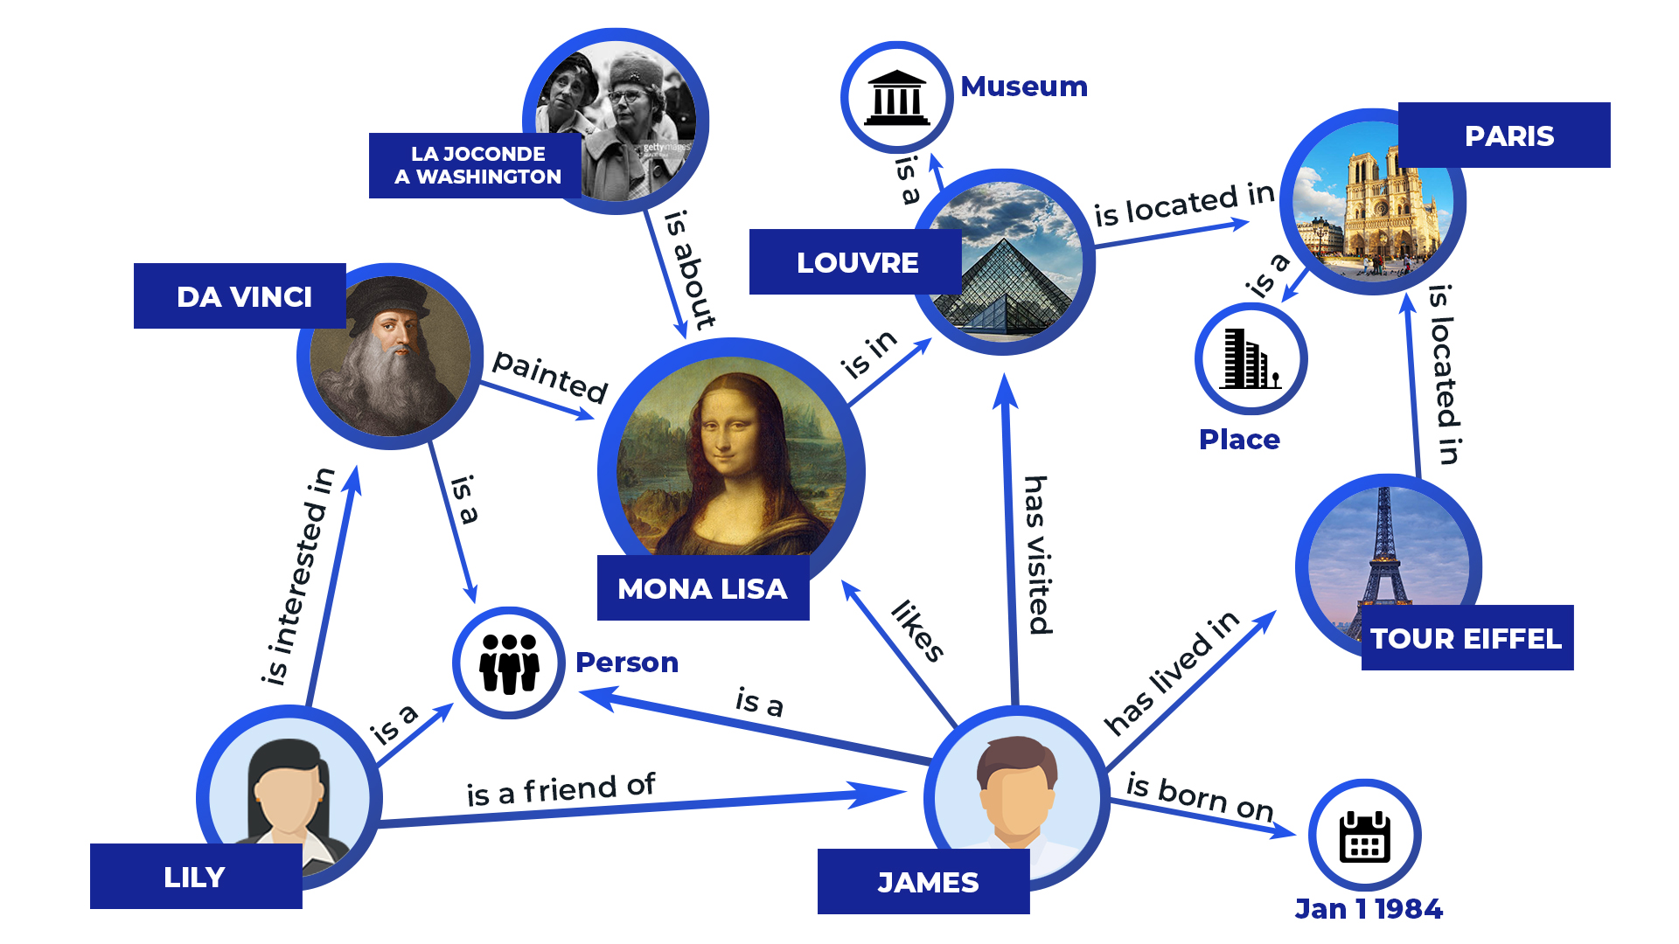
Kapcsolat tudásbázisokkal

Slide 11
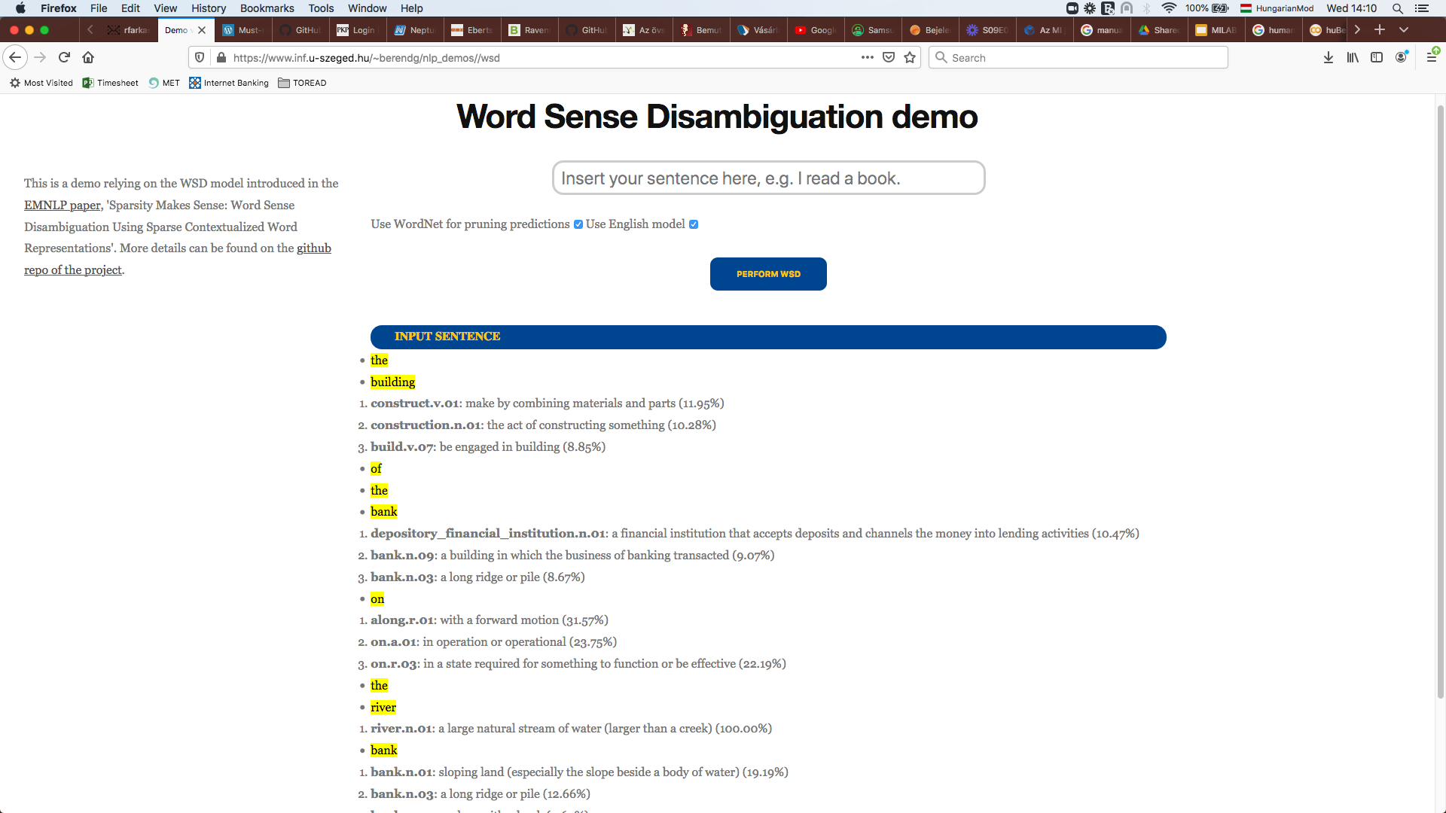
Kapcsolat tudásbázisokkal

Slide 12
Hibrid intelligencia

Slide 13

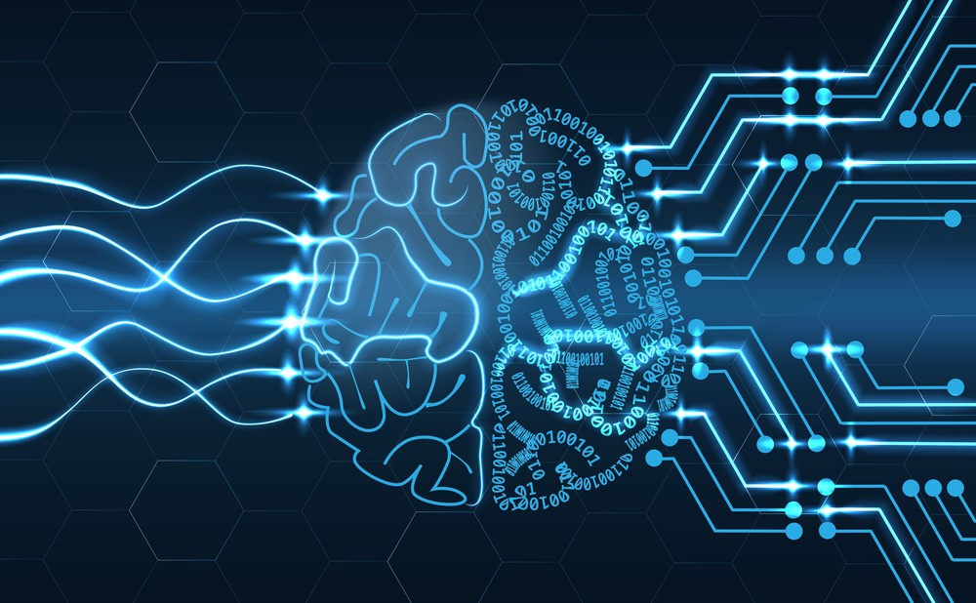
Science
Valós alkalmazások

Slide 14

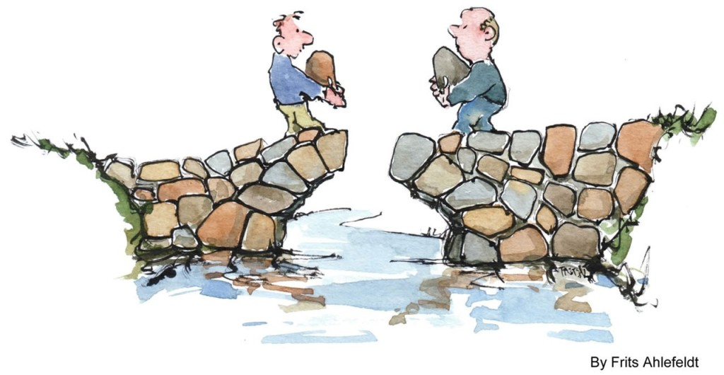



Science
Valós alkalmazások
Testre szabás
Érteni kell (legalább) a minőséget!
Szakértői tudás beépítése
Karbantarthatóság

Slide 15
Hibrid intelligencia nyelvtechnológiai alkalmazások fejlesztéshez
Környezet: automata nyelvtechnológiai rendszer fejlesztése és karbantartása (chatbot, e-mail routing, radiológiai leletező stb)
Feltevések:
rendelkezésre áll valamilyen adat, de nincs elégséges címkézett adat
emberi szakértőknek a rendszer üzemeltetése a munkaköri feladata
Cél: Olyan MI megoldások kidolgozása, amik segítenek ezen a problématerületen

Slide 16
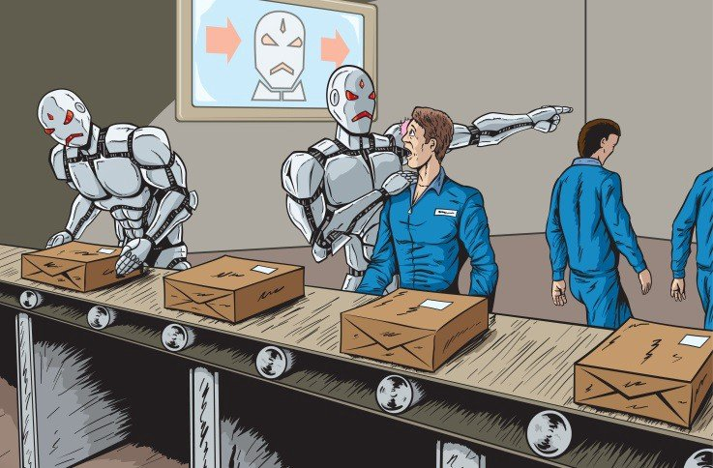
MI

Slide 17
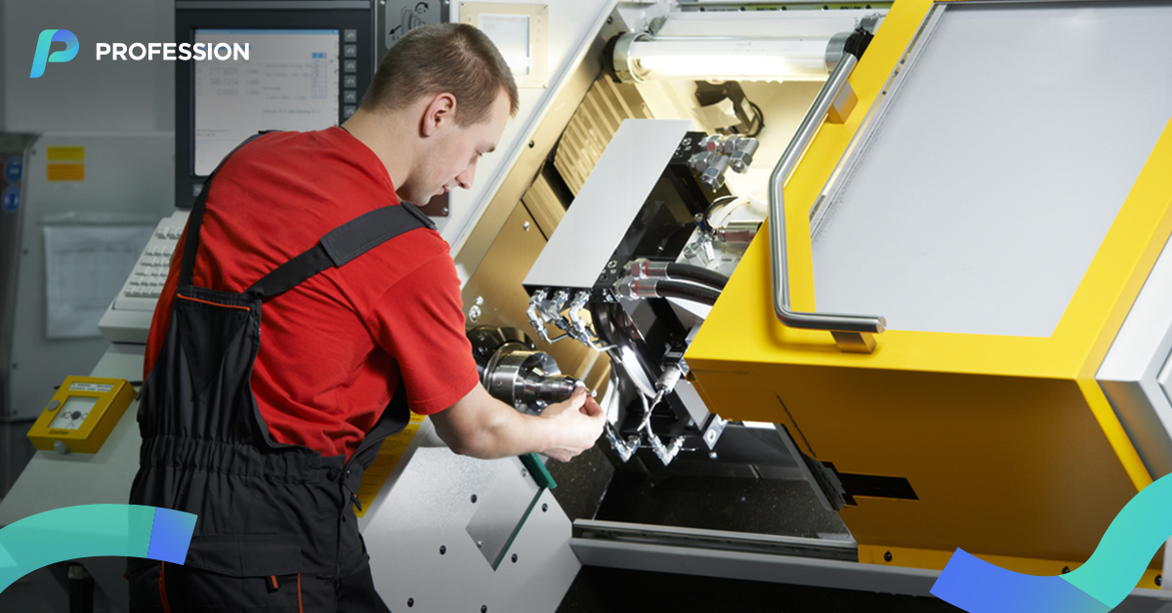
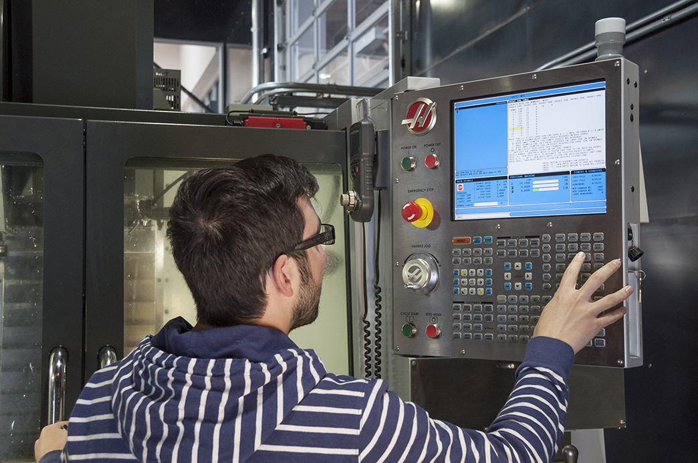
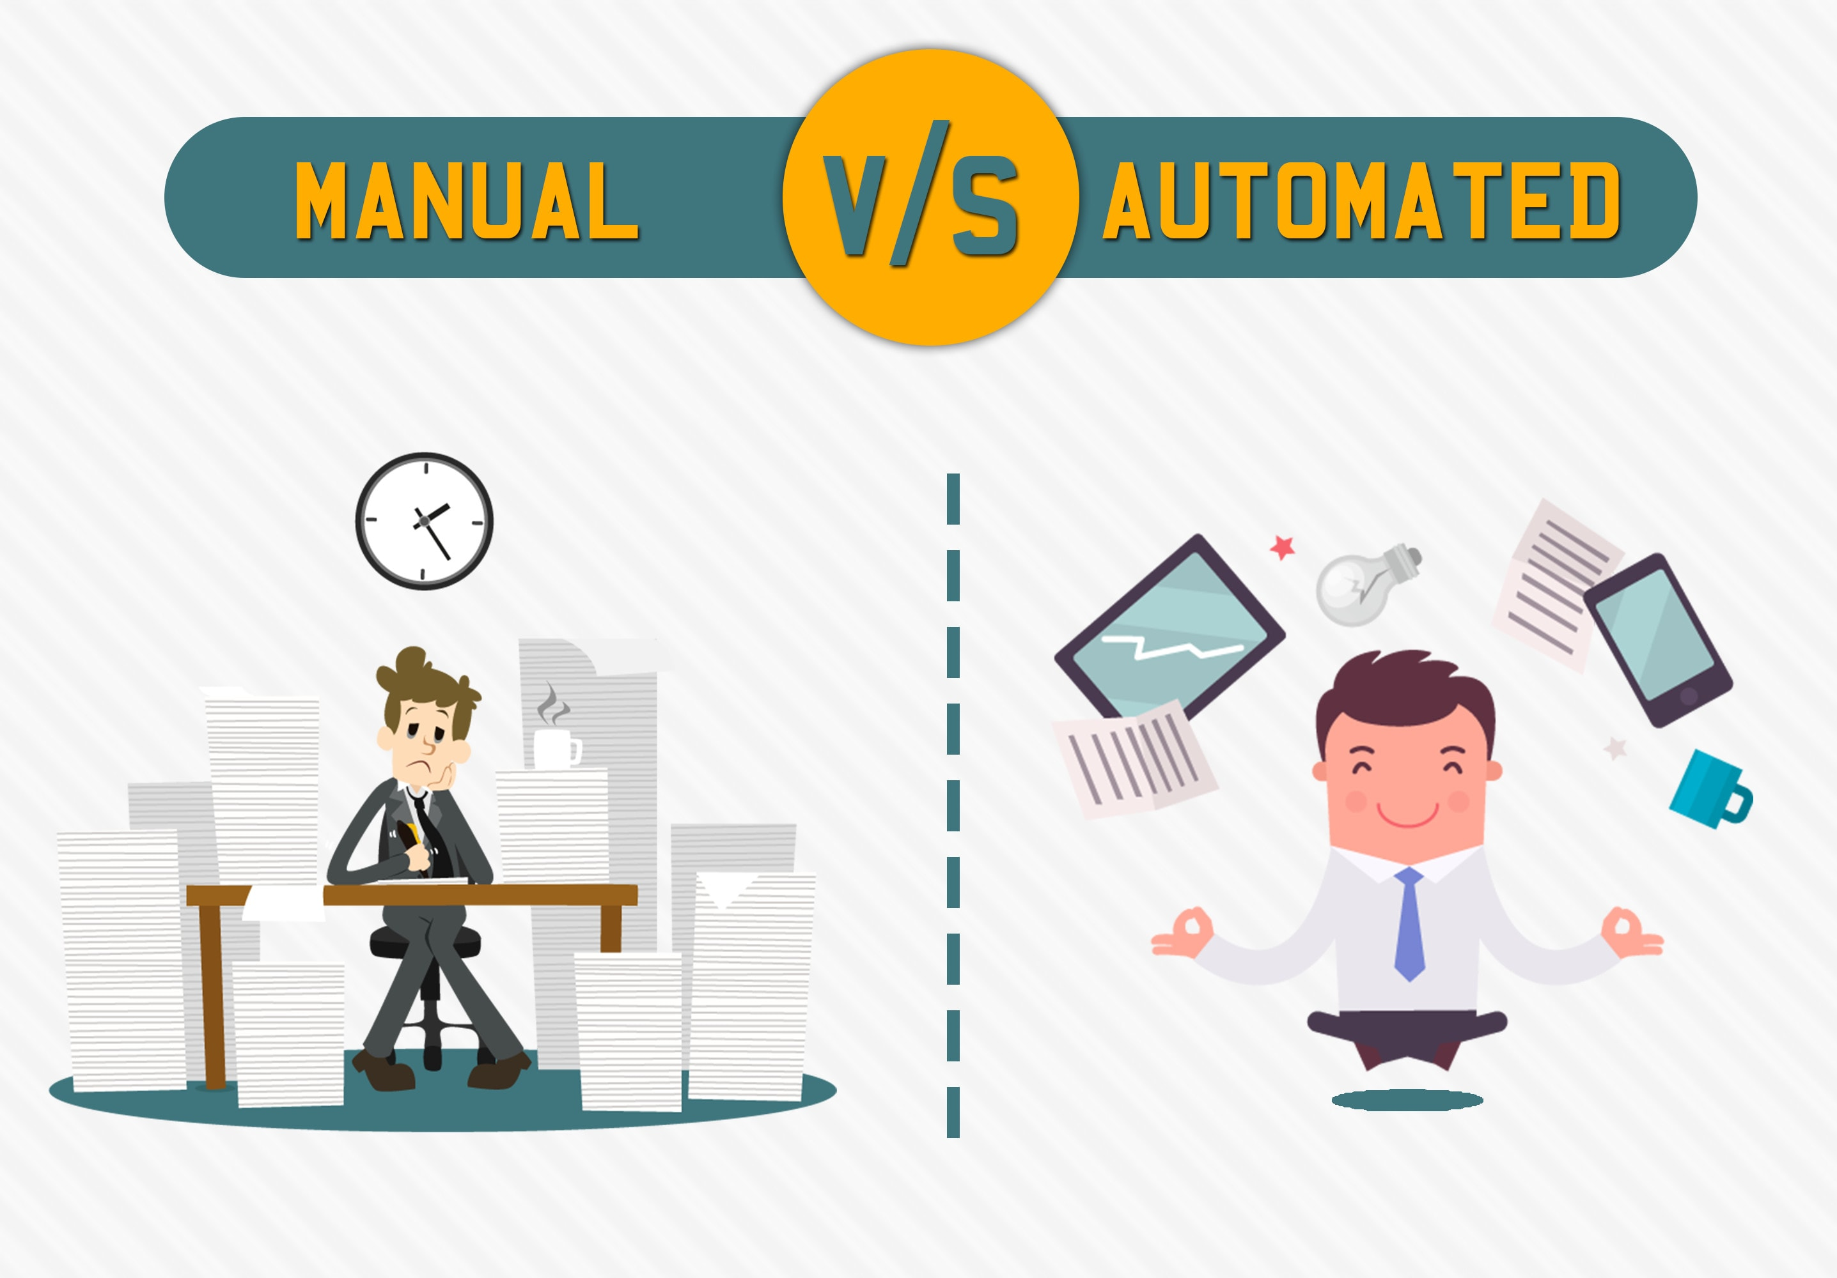
Hibrid intelligencia

Slide 18
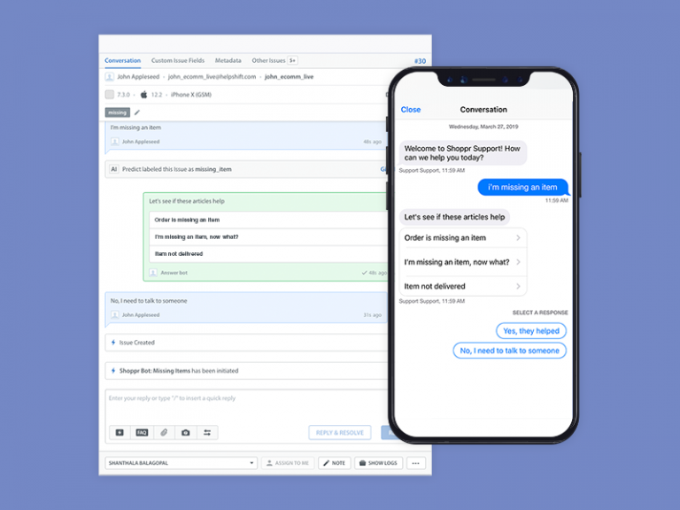
Szabály- és adatalapú rendszerek
BNO-kódoló (2006)
BNO kódolási szabályok
Címkézett tanító adatbázis

Slide 19
Tudásbázisok integrációja
Berend et al. (2020)
Önéletrajz elemző rendszer (2014)
pozíciók, végzettségek stb. ontológiája
címkézett tanító adatbázis

Slide 20
Transfer learning
Domén adaptáció
entitás-felismerés (2006)
véleménykinyerés (2010)
negáció és spekuláció (2012)
Nyelvközi transzfer
Massively Multilingual Sparse Word Representations (2020)
+
Kiinduló v0.1 model más feladatról, nyelvről
Few-shot learning

Slide 21

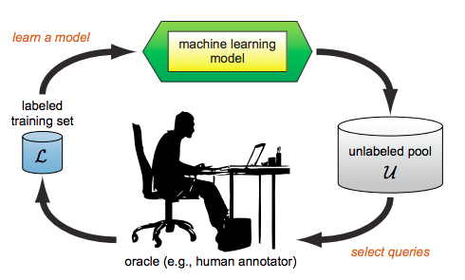
Active learning
Rövid social media post osztályozó (2019)

Slide 22
MILAB nyelvtechnológiai alkalmazások számítógépes szemantika 'hibrid intellgencia'
Farkas Richárd
Farkas Richárd

